Slide 1

INFORME RENDICION DE CUENTAS
ENERO – SEPTIEMBRE 2020

Slide 2



Rendición de Cuentas
La rendición de cuentas implica desarrollar acciones de información y de diálogo, así como implementar un gobierno abierto a la ciudadanía que mejore la confianza en las instituciones distritales y genere valor público, a través de un conjunto de estrategias y mecanismos basados en pilares de transparencia, participación ciudadana, rendición de cuentas, colaboración e innovación, con los que, además, sea posible construir con inteligencia colectiva, fomentar la vigilancia ciudadana en los recursos públicos, volver útil y aprovechable la información pública e implementar servicios orientados a una buena experiencia del usuario.

Slide 3
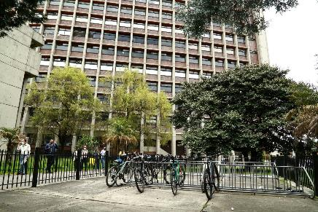
¿Quiénes somos?
La Unidad Administrativa Especial de Catastro Distrital -UAECD es un establecimiento público distrital del sector descentralizado por servicios, de carácter eminentemente técnico y especializado, con personería jurídica, autonomía administrativa y presupuestal y con patrimonio propio, adscrito a la Secretaría Distrital de Hacienda.
Objeto:
Responder por la recopilación e integración de la información georreferenciada de la propiedad inmueble del Distrito Capital en sus aspectos físico, jurídico y económico, que contribuya a la planeación económica, social y territorial del Distrito Capital.
De igual manera, la UAECD se halla facultada para prestar el servicio público de gestión y operación catastral multipropósito en cualquier lugar del territorio nacional, cuando sea contratada para el efecto.

Slide 4
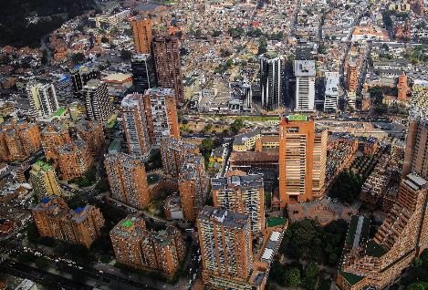
¿Quiénes somos?
Funciones:
Realizar, mantener y actualizar el censo catastral del Distrito Capital en sus diversos aspectos, en particular fijar el valor de los bienes inmuebles que sirve como base para la determinación de los impuestos sobre dichos bienes.
Generar y mantener actualizada la Cartografía Oficial del Distrito Capital.
Establecer la nomenclatura oficial vial y domiciliaria del Distrito Capital.
Generar los estándares para la gestión y el manejo de la información espacial georreferenciada y participar en la formulación de las políticas para los protocolos de intercambio de esa información y coordinar la infraestructura de datos espaciales del Distrito Capital. (IDECA).
Elaborar avalúos comerciales a organismos o entidades distritales y a empresas del sector privado que lo soliciten.

Slide 5
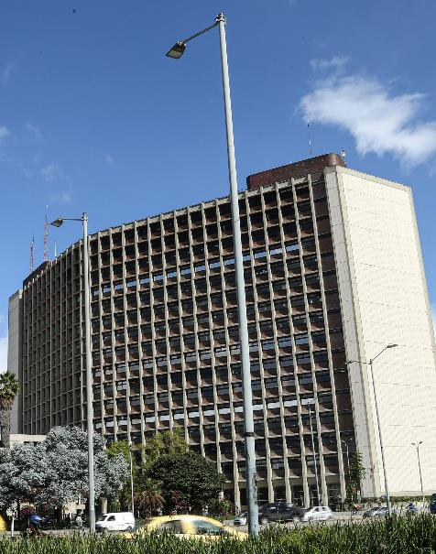
Misión
La UAECD aporta al mejoramiento de la calidad de vida de los ciudadanos, la toma de decisiones de política pública, la reducción de la inequidad y la focalización de la inversión, gestionando información georreferenciada, integral e interoperable, haciendo uso de tecnologías de punta, aplicando un modelo innovador con participación ciudadana en los procesos de formación, actualización, conservación y difusión de la información con enfoque multipropósito en calidad de gestor y operador catastral en el territorio nacional.
Visión
La UAECD en 2030 será referente latinoamericano y socio estratégico de las entidades nacionales y territoriales en la gestión y operación catastral multipropósito, con capacidad innovadora, experto talento humano, apropiación de tecnología y altos estándares de calidad, que consolide la Bogotá-Región inteligente y contribuya a la modernización del País en materia catastral.

Slide 6
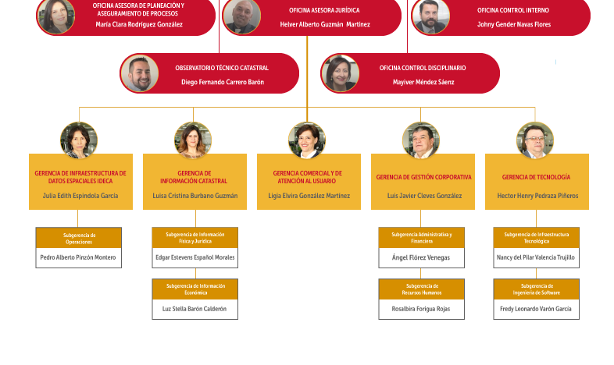
Organigrama

Slide 7
La Unidad Administrativa Especial de Catastro Distrital en el Plan de Desarrollo 2020 - 2024
“Un nuevo contrato social y ambiental para la Bogotá del siglo XXI”

Slide 8
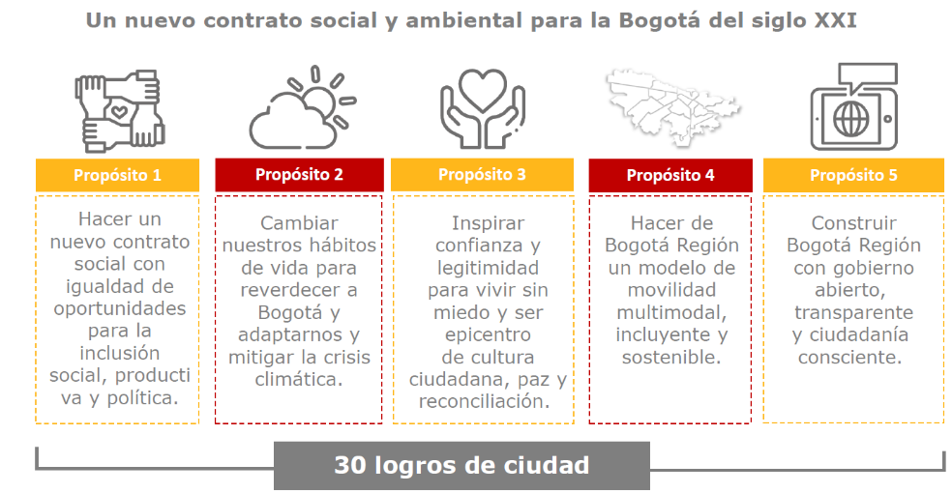
Estructura general del Plan Distrital de Desarrollo 2020 - 2024

Slide 9
Catastro en el Plan Distrital de Desarrollo 2020 - 2024
Propósito 5. Construir Bogotá Región con gobierno abierto,
transparente y ciudadanía consciente.
¿Qué busca?
Garantizar un gobierno empático, íntegro, participativo y transparente que permita la integración del Distrito con la región, a través de la promoción de alianzas orientadas a la acción colectiva y al sentido de la corresponsabilidad, la concurrencia y la subsidiaridad entre todos los actores de Bogotá - Región.
Alcanzar este propósito implica implementar las estrategias que permiten a la administración caracterizarse por ser proba, transparente e íntegra y por ejecutar procesos de participación ciudadana programas y proyectos de gobierno abierto y de territorios inteligentes, así como alianzas públicas y privadas y de integración regional para el logro de sus propósitos.

Slide 10
Programas del Plan Distrital de Desarrollo
en los que participa catastro
Programa 52. Integración regional, distrital y local. Promover procesos de integración regional y ordenamiento territorial en la ciudad-región, sostenibles, sociales, económicos, ambientales e institucionales, con el desarrollo de acciones relacionadas con gestión catastral multipropósito a entidades territoriales; acompañar espacios de la democracia representativa de los procesos electorales; reglamentar el Plan de Ordenamiento Territorial – POT (…).
Programa 53. Información para la toma de decisiones. Producir información y conocimiento para la toma de decisiones en la generación de valor público en las fases de la planeación del desarrollo territorial, ambiental, social, económico, cultural, de la ciudad – región, incluyendo lo rural, asociada a los diferentes instrumentos de la planeación de la ciudad – región, tales como: (…); infraestructura de datos espaciales del Distrito – IDECA, actualización catastral, y demás información de las entidades distritales.
Programa 56. Gestión pública efectiva. Materializar el recaudo oportuno y la gestión anti-evasión para la ciudad. Posicionar la gerencia pública distrital al servicio de la ciudadanía. Lograr una institucionalidad que articule acciones entre Bogotá y la Región. (…)

Slide 11
Catastro Distrital en el Articulado del PPD
Parágrafo 4. En la estrategia Bogotá D.C. ciudad inteligente, IDECA es la herramienta unificada del manejo de la información geográfica y espacial del Distrito Capital.
Adiciona los siguientes parágrafos al artículo 63 del Acuerdo 257 de 2006:
Parágrafo primero
Le asigna a la entidad funciones de Operador y Gestor catastral y prestación de los servicios en cualquier lugar del territorio nacional.
Autoriza establecer sedes, gerencias o unidades de negocio en las jurisdicciones de las entidades territoriales con las que contrate la prestación de servicios.
Parágrafo segundo
Establece la posibilidad de asociarse o conformar esquemas societarios con entidades públicas de cualquier nivel de gobierno, o con personas de derecho privado para el cumplimiento de las funciones de gestor y operador catastrales.
Artículo 50. Coordinación Interinstitucional distrital.
Artículo 129. Modificación y ampliación del objeto y funciones de la Unidad Administrativa Especial de Catastro Distrital

Slide 12
Los ingresos de gestor u operador catastral, harán parte del presupuesto como rentas propias.
Para el desarrollo de los contratos o convenios relacionados con el catastro multipropósito se podrán realizar gastos de pre-inversión, diseño, alistamiento y ejecución.
Autoriza la conformación de una sociedad de economía mixta por acciones denominada Agencia de Analítica de Datos del Distrito, cuyo objeto social es la adquisición, recolección, obtención, almacenamiento y analítica de datos del Distrito Capital tanto pública como privada.
El Parágrafo 1 autoriza al Secretario(a) Distrital de Planeación y al Director(a) de la Unidad Administrativa Especial de Catastro Distrital, para constituir la sociedad suscribiendo sus respectivas escrituras y estatutos sociales, así como para efectuar los aportes requeridos para la conformación de su capital social.
Artículo 130. Ingresos por la prestación de servicio público catastral.
Artículo 145. Agencia de Analítica de Datos del Distrito.

Slide 13
Logros
Programa
Meta Plan de Desarrollo
52-Integración regional, distrital y local
433-Prestar el servicio de gestión catastral multipropósito (Actualización y conservación catastral durante 2 años) a 20 entidades territoriales.
28. Promover procesos de integración y ordenamiento territorial en la ciudad - región sostenible social, económica, ambiental e institucionalmente.
458-Fortalecer IDECA, como herramienta para la integración de la información de las entidades distritales para la toma de decisiones y para la generación de valor público.
53-Información para la toma de decisiones
29. Posicionar globalmente a Bogotá como territorio inteligente (Smart City).
465-Realizar la actualización catastral de los predios del Distrito con enfoque multipropósito (Urbana-Rural)
56-Gestión pública efectiva
30. Incrementar la efectividad de la gestión pública distrital y local.
521-Implementar el plan de fortalecimiento institucional de la UAECD

Slide 14

Informe financiero

Slide 15
Informe y estados financieros Enero-septiembre 2020
Balance General - Activo 2020
Fecha corte 30 de septiembre cifras en miles de pesos
 |  | 30-sep.-2020 |  | 30-sep.-2019 | Variación | Var %
ACTIVO
ACTIVO CORRIENTE |  | $ 7.902.287 |  | $ 10.241.983 | -$ 2.339.696 | -23%
EQUIVALENTES AL EFECTIVO |  | $ 6.266.203 |  | $ 7.306.859 | -$ 1.040.656 | -14%
CAJA MENOR |  | 4.562 |  | 5.000 | -438 | -9%
DEPÓSITOS EN INSTITUCIONES FINANCIERAS |  | 6.261.641 |  | 7.301.859 | -1.040.218 | -14%
CUENTAS POR COBRAR |  | $ 343.243 |  | $ 309.511 | $ 33.732 | 11%
PRESTACIÓN DE SERVICIOS |  | 3.975 |  | 250.721 | -246.746 | -98%
OTRAS CUENTAS POR COBRAR |  | 342.141 |  | 61.403 | 280.738 | 457%
DETERIORO ACUMULADO DE CUENTAS POR COBRAR (CR) |  | -2.873 |  | -2.613 | -260 | 10%
OTROS ACTIVOS |  | $ 1.292.841 |  | $ 2.625.613 | -$ 1.332.772 | -51%
BIENES Y SERVICIOS PAGADOS POR ANTICIPADO |  | 1.292.841 |  | 2.532.909 | -1.240.068 | -49%
RECURSOS ENTREGADOS EN ADMINISTRACIÓN |  | 0 |  | 92.704 | -92.704 | -100%
ACTIVO NO CORRIENTE |  | $ 8.939.615 |  | $ 11.158.841 | -$ 2.219.226 | -20%
PROPIEDADES, PLANTA Y EQUIPO |  | 3.521.608 |  | 4.605.576 | -1.083.968 | -24%
INTANGIBLES |  | 5.418.007 |  | 6.553.265 | -1.135.258 | -17%
TOTAL ACTIVO |  | $ 16.841.902 |  | $ 21.400.824 | -$ 4.558.922 | -21,3%

Slide 16
Informe y estados financieros Enero-septiembre 2020
Balance General – Pasivo - Patrimonio 2020
Fecha corte 30 de septiembre cifras en miles de pesos
 | 30-sep.-2020 |  | 30-sep.-2019 | Variación | Var %
PASIVO
PASIVO CORRIENTE | $ 10.153.280 |  | $ 10.174.877 | -$ 21.597 | 0%
CUENTAS POR PAGAR | $ 2.045.933 |  | $ 2.671.829 | -$ 625.896 | -23%
ADQUISICIÓN DE BIENES Y SERVICIOS NACIONALES | 1.560.684 |  | 2.144.798 | -584.114 | -27%
RECURSOS A FAVOR DE TERCEROS | 8.664 |  | 5.883 | 2.781 | 47%
DESCUENTOS DE NOMINA | 185.516 |  | 175.238 | 10.278 | 6%
RETENCIÓN EN LA FUENTE E IMPUESTO DE TIMBRE | 179.631 |  | 199.401 | -19.770 | -10%
IMPUESTO AL VALOR AGREGADO - IVA | 4.674 |  | 45.260 | -40.586 | -90%
OTRAS CUENTAS POR PAGAR | 106.764 |  | 101.249 | 5.515 | 5%
BENEFICIOS A LOS EMPLEADOS A CORTO PLAZO | $ 8.107.347 |  | $ 7.503.048 | $ 604.299 | 8%
PASIVO NO CORRIENTE | $ 4.408.331 |  | $ 5.641.885 | -$ 1.233.554 | -22%
BENEFICIOS A LOS EMPLEADOS A LARGO PLAZO | 3.573.755 |  | 3.104.656 | $ 469.099 | 15%
PROVISIONES | 834.576 |  | 2.537.229 | -1.702.653 | -67%
TOTAL PASIVO | $ 14.561.611 |  | $ 15.816.762 | -$ 1.255.151 | -8%
PATRIMONIO INSTITUCIONAL | $ 2.280.291 |  | $ 5.584.062 | -$ 3.303.771 | -59%
TOTAL PASIVO + PATRIMONIO | $ 16.841.902 |  | $ 21.400.824 | -$ 4.558.922 | -21,3%

Slide 17

Informe y estados financieros Enero-septiembre 2020
Estado de Resultados 2020
Fecha corte 30 de septiembre cifras en miles de pesos
 | 30-sep.-2020 |  | 30-sep.-2019 | Variación | Var %
INGRESOS OPERACIONALES VENTA DE SERVICIOS | $ 2.765.414 |  | $ 3.494.944 | -$ 729.530 | -20,9%
COSTO DE VENTAS | $ 834.382 |  | $ 4.043.104 | -$ 3.208.722 | -79,4%
UTILIDAD / DÉFICIT EN VENTAS | $ 1.931.032 |  | -$ 548.160 | 2.479.192 | 452,3%
TRANSFERENCIAS DISTRITO OPERACIONES INTERINSTITUCIONALES | $ 43.656.518 |  | $ 47.440.804 | -$ 3.784.286 | -8,0%
GASTOS OPERACIONALES | $ 51.241.044 |  | $ 50.376.871 | 864.173 | 1,7%
ADMINISTRACION | 47.818.028 |  | 46.813.760 | 1.004.268 | 2,1%
SUELDOS Y SALARIOS | 17.307.296 |  | 14.933.145 | 2.374.151 | 15,9%
CONTRIBUCIONES EFECTIVAS | 4.419.912 |  | 4.223.852 | 196.060 | 4,6%
APORTES SOBRE LA NÓMINA | 1.072.960 |  | 931.848 | 141.112 | 15,1%
PRESTACIONES SOCIALES | 8.228.418 |  | 7.295.650 | 932.768 | 12,8%
GASTOS DE PERSONAL DIVERSOS | 1.348.311 |  | 8.319.505 | -6.971.194 | -83,8%
GASTOS GENERALES | 15.413.107 |  | 11.076.081 | 4.337.026 | 39,2%
IMPUESTOS, CONTRIBUCIONES Y TASAS | 28.024 |  | 33.679 | -5.655 | -16,8%
DETERIORO, PROVISIONES, AGOTAMIENTO, DEPRECIACIONES Y AMORTIZACIONES | 1.885.925 |  | 3.392.964 | -1.507.039 | -44,4%
OPERACIONES INTERINSTITUCIONALES | 1.537.091 |  | 170.147 | 1.366.944 | 803,4%
DÉFICIT OPERACIONAL | -$ 5.653.494 |  | -$ 3.484.227 | -2.169.267 | -62,3%
OTROS INGRESOS | 1.984.043 |  | 3.533.051 | -1.549.008 | -43,8%
OTROS GASTOS | 6.579 |  | 114.500 | -107.921 | -94,3%
DÉFICIT DEL EJERCICIO | -$ 3.676.030 |  | -$ 65.676 | -3.610.354 | -5497,2%

Slide 18

Ejecución
Presupuestal

Slide 19
Ejecución presupuestal enero - octubre 2020
Cuenta | Apropiación disponible | Total comprometido | Total girado
Vigencia | $ 78.670.625.039,00 | $ 57.868.420.801,00 | $ 46.955.007.694,00
Reservas | $ 3.956.914.415,00 | $ 3.956.914.415,00 | $ 2.906.070.441,00
Pasivos exigibles* | $ 397.645.428,00 | $ 397.645.428,00 | $ 397.645.428,00
• Corte: Octubre 31 de 2020
• Cifras en pesos corrientes
• Esta información corresponde a dos planes de desarrollo: Bogotá mejor para todos / Nuevo contrato social y ambiental para la Bogotá del siglo XXI * Los pasivos exigibles restan del valor de la vigencia

Slide 20
Ejecución presupuestal vigencia 2020
Cuenta | Apropiación disponible | Total comprometido | % de ejecución
Funcionamiento | $ 52.977.088.000 | $ 40.050.708.861 | 75,60%
Inversión | $ 25.693.537.039 | $ 17.817.711.940 | 69,35%
Pasivos* | $ 397.645.428 | $ 397.645.428 | 100,00%
• Corte: Octubre 31 de 2020
• Cifras en pesos corrientes
• Esta información corresponde a dos planes de desarrollo: Bogotá mejor para todos / Nuevo contrato social y ambiental para la Bogotá del siglo XXI *El rubro de pasivos se encuentra dentro de los recursos de inversión pero se restan de estos para mostrar en la tabla

Slide 21
Austeridad del gasto
Administración de personal
Conceptos
Contratos
Horas Extras
Compensación por vacaciones
Capacitación
Bienestar
2019 Semestre 1
$4.182.200.417
$ 3.541.693.433
$55.686.580
$130.113.862
$ 206.602.489
$ 248.104.053
2020 Semestre 1
$4.254.659.978
$ 3.765.426.580
$37.900.084
$325.218.160
$ 35.100.000
$ 91.015.154
Variación
$72.459.561
$223.733.147
-$17.786.496
$195.104.298
-$171.502.489
-$157.088.899
% variacíón
1,73%
6,32 %
-31,94%
149,95%
-83,01%
-63,32%

Slide 22
Austeridad del gasto
Administración de servicios
Fecha de corte: Semestre 1 2019 – Semestre 1 de 2020

Slide 23
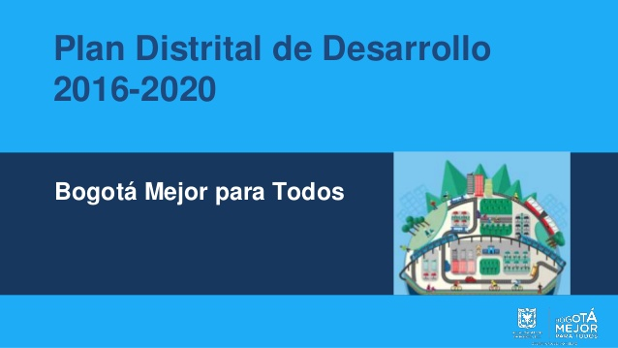
Plan Distrital de Desarrollo 2016-2020
“Bogotá Mejor para Todos”
(Reporte a 31 de mayo de 2020)

Slide 24
Ejecución presupuestal por proyecto de inversión: Bogotá Mejor para Todos
Proyecto | Apropiación | Total comprometido | % compromisos
Afianzar una gestión pública efectiva | $ 1.126.600.735 | $ 1.126.600.735 | 100,00%
Capturar, integrar y disponer información geográfica y catastral para la toma de decisiones | $ 13.981.043.602 | $ 13.948.129.602 | 99,76%
• Corte: Octubre 31 de 2020
• Cifras en pesos corrientes

Slide 25
Plan Distrital de Desarrollo Bogotá Mejor para Todos: Cierre de metas Proyecto Inversión: 0983 - Capturar, Integrar y Disponer Información Geográfica y Catastral Para la Toma de Decisiones.
Metas PDD Bogotá mejor para todos | Programado 2020 | Ejecutado 2020 | Programado 2016 - 2020 | Ejecutado Vigencia 2016 - 2020 | Porcentaje
Actualizar anualmente el 100 % del área urbana respecto de los cambios identificados en los aspectos físicos, jurídicos y económicos de los predios. | 100 | * | 100
 | 7.492 | 6.177 | 26.251 | 22.649 | 86,28%
Mantener actualizado el 35% de las capas de información geográfica de la IDE de Bogotá. | 35 | 35,7 | 35 | 35,79 | 102%
 | 327 | 318 | 521 | 511 | 96,20%
Incrementar en 25.000 el número de usuarios del Portal de Mapas de Bogotá, con respecto a la vigencia anterior. | 25.000 | * | 450.224 | 425.224 | 94%
 | 713 | 504 | 3.339 | 3.061 | 91,68%
Complementar en 100.000 Hectáreas la información geográfica de sensores remotos disponible en la Infraestructura de Datos Espaciales de Bogotá. | 30.000 | * | 100.000 | 70.000 | 70%
 | 4.246 | 684 | 10.746 | 6.165 | 57,37%
Contar con el 100 % del hardware, software y conectividad que soporte la operación de la entidad. | 20 | 8 | 100 | 88 | 88%
 | 6.539 | 4.845 | 23.916 | 20.535 | 85,86%
Cumplir en un 100% los plazos establecidos por la estrategia de gobierno en línea. | 100 | 42 | 100
 | 278 | 277 | 1.640 | 1.143 | 69,68%
Generar 18.500 millones por concepto de ventas de productos y servicios en el periodo 2016-2020 | 1.486 | 1.652 | 18.500 | 18.666 | 100,90%
 | 272 | 233 | 1.015 | 776 | 76,46%
Compartir con 10 entes territoriales y/o instituciones el conocimiento y capacidad de Catastro para capturar, integrar y disponer información. | 1 | 0 | 10 | 9 | 90%
 | 1.736 | 943 | 14.483 | 11.483 | 79,91%
* Metas que continúan con el nuevo plan de desarrollo

Slide 26
Plan Distrital de Desarrollo Bogotá Mejor para Todos: Cierre de metas Proyecto Inversión: 1180- Afianzar una Gestión Pública Efectiva
Metas PDD Bogotá mejor para todos | Programado 2020 | Ejecutado 2020 | Programado vigencia 2016 - 2020 | Ejecutado Vigencia 2016 - 2020 | Porcentaje
Implementar cuatro (4) Esquemas de Comunicación con grupos de interés. | 1 | 0,42 | 4 | 3,42 | 85,50%
 | 246 | 143 | 933 | 829 | 88,90%
Automatizar 6 procedimientos que apoyan la misión de la Unidad | 0,02 | 0 | 6 | 5,98 | 99,67%
 | 0 | 0 | 697 | 657 | 94,25%
Mejorar en 30% el nivel de confianza ciudadana en la entidad.739 | 10 | 4,3 | 30 | 24,3 | 81%
 | 739 | 658 | 2.191 | 2.102 | 95,90%
Gestionar el 100% del plan de adecuación y sostenibilidad SIG - MIPG | 100 | 43 | 100 | *
 | 363 | 326 | 748 | 711 | 95%
* Metas que continúan con el nuevo plan de desarrollo

Slide 27

Ejecución de los proyectos de inversión asociados al Plan de Distrital Desarrollo
“Un nuevo contrato social y ambiental para la Bogotá del siglo XXI”

Slide 28
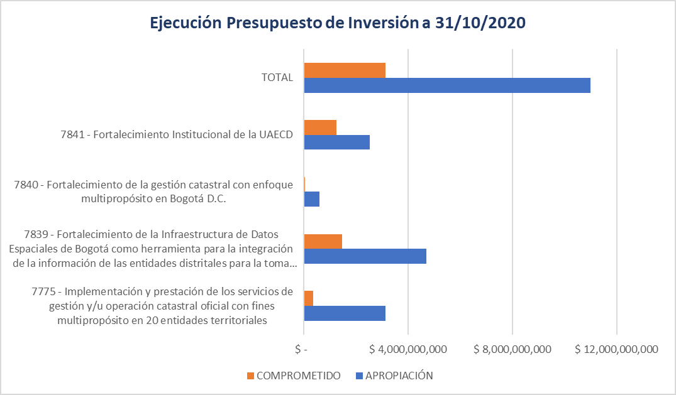

Ejecución presupuestal por proyecto de inversión: Nuevo contrato social y ambiental para la Bogotá del siglo XXI
PROYECTO | APROPIACIÓN | COMPROMETIDO | % COMPROMETIDO
Proyecto 7775 - Implementación y prestación de los servicios de gestión y/u operación catastral oficial con fines multipropósito en 20 entidades territoriales | $3.139.306.634 | $359.820.870 | 11%
Proyecto 7839 - Fortalecimiento de la Infraestructura de Datos Espaciales de Bogotá como herramienta para la integración de la información de las entidades distritales para la toma de decisiones | $4.708.413.795 | $1.477.90.326 | 31%
Proyecto 7840 - Fortalecimiento de la gestión catastral con enfoque multipropósito en Bogotá D.C. | $600.135.676 | $51.320.760 | 9%
Proyecto 7841 - Fortalecimiento Institucional de la UAECD | $2.535.682.025 | $1.251.555.075 | 49%
• Corte: Octubre 31 de 2020
• Cifras en pesos corrientes
Notes:
Entre el 1 el 31 de octubre de 2020, se han efectuado los siguientes compromisos:
Proyecto 7775: $359,820,870
Proyecto 7839: $717,402,183
Proyecto 7840: $ 50,387,360
Proyecto 7841: $162,356,000

Slide 29

Ejecución metas Plan Distrital de Desarrollo
2020 – 2024 a cargo de la UAECD
META | Planeado 2020 | Ejecutado 2020 | % | Planeado 2020 - 2024 | Ejecutado 2020 - 2024 | %
Prestar el servicio de gestión catastral multipropósito (actualización y conservación catastral durante 2 años) a 20 entidades territoriales | 2 | 3 | 67% | 20 | 2 | 10%
Fortalecer la infraestructura de datos espaciales del Distrito – IDECA, como herramienta para la integración de la información de las entidades distritales para la toma de decisiones y para la generación de valor público | 20 | 30 | 67% | 305 | 20 | 7%
Implementar el plan de fortalecimiento institucional de la UAECD | 91% | 83% | 91% | 95% | 83% | 97%

Slide 30


Proyecto 7775 - Implementación y prestación de los servicios de gestión y/u operación catastral oficial con fines multipropósito en 20 entidades territoriales
l y prestación de los servicios de gestión y/u operación
catastral oficial con fines multipropósito en 20 entidades territoriales
servicios de gestión y/u operación
catastral oficial con fines multipropósito en 20 entidades territoriales
os servicios de gestión y/u operación
catastral oficial con fines multipropósito en 20 entidades territoriales
Objetivo General: Apoyar el desarrollo de la política pública de catastro multipropósito mediante la implementación y prestación de los servicios de gestión y/u operación catastral oficial con fines multipropósito.
Meta 2020 | Programado | Ejecutado | Porcentaje
Prestar los servicios de gestión y/u operación catastral multipropósito a 3 entidades territoriales. | 3 | 2 | 66,67%
 | $3.139.306.634 | $359.820.870 | 11%
Notes:
PDD 2020-2024 “Artículo 130. Ingresos por la prestación de servicio público catastral. Los ingresos que la Unidad Administrativa Especial de Catastro Distrital perciba como remuneración por la prestación del servicio público catastral, en su condición de gestor u operador catastral, harán parte de su presupuesto como rentas propias, serán recaudados directamente por la entidad y apropiados en su presupuesto mediante Decreto. La entidad podrá realizar gastos de preinversión, diseño, alistamiento y ejecución en el desarrollo de los contratos o convenios interadministrativos que suscriba en ejercicio de las funciones relacionadas con el catastro multipropósito.”
Estado actual del proyecto:
- Se elaboró el marco de estructuración financiera y operacional para la prestación del servicio de gestor u operador catastral: Definición de las actividades a realizar para la prestación del servicio y costeo de las mismas, base para la formulación de las propuestas.
- Se efectuó la planeación y lanzamiento de la marca GO Catastral: “Go Catastral” es la nueva marca de la UAECD - con la que se identificará para la prestación del servicio como gestor y operador a nivel territorial de catastro multipropósito.
- Preparación y presentación de propuestas a entidades territoriales: A la fecha se han presentado ofertas para prestar el servicio de gestión u operación catastral a 11 entidades territoriales.
En este sentido, actualmente se está gestionando la contratación del servicio de operación catastral con el Área Metropolitana Centro Occidente – AMCO (cubre tres municipios) y la contratación del servicio de gestión catastral con el municipio de Sopó. Así mismo, se presentaron propuestas de contratación a los municipios de Funza, La Calera, Manizales, Madrid, Mosquera, Soacha y Villavicencio.

Slide 31



Proyecto 7839 - Fortalecimiento de la Infraestructura de Datos Espaciales de Bogotá como herramienta para la integración de la información de las entidades distritales para la toma de decisiones
Objetivo General: Fortalecer la IDE de Bogotá D.C. como herramienta para la integración de información de las entidades distritales y como insumo para la toma de decisiones y creación de valor público.
Corte 31/oct/20
Metas 2020 | Programado | Ejecutado | Porcentaje
Actualizar el 90% de las capas de información geográfica durante el cuatrienio, fortaleciendo la infraestructura de datos espaciales del Distrito Capital - IDECA | 9% | 6% | 66,67%
 | $3.939.413.795 | $717.402.183 | 18%
Implementar al 100% un esquema de analítica de datos para facilitar la toma de decisiones de Gobierno en el marco de Bogotá como territorio inteligente (Smart City). | 20% | 12% | 60%
 | $769,000,000 | $760,528,143 | 99%

Slide 32
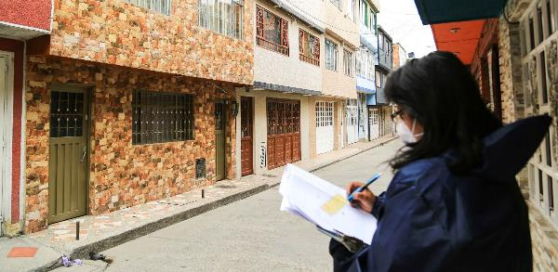
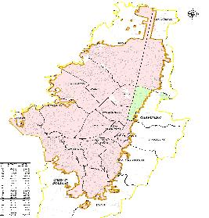
Proyecto 7840 - Fortalecimiento de la gestión catastral con enfoque multipropósito en Bogotá D.C.
Objetivo General: Articular la gestión catastral desarrollada en Bogotá D.C. con el enfoque establecido en la política pública de catastro multipropósito y las normas que lo desarrollan.
Corte 31/oct/20
Meta 2020 | Programado | Ejecutado | Porcentaje
Realizar el pre-reconocimiento del 100% de los predios del Distrito con enfoque multipropósito (Urbana y rural con características urbanas). | 100% | 81% | 81%
 | $600.135.676 | $51.320.760 | 9%

Slide 33
Proyecto 7841 - Fortalecimiento Institucional de la UAECD
Objetivo General: Fortalecer la Gestión Administrativa de la Unidad para que responda de manera efectiva a los nuevos retos y roles generados en los desarrollos normativos, con énfasis en la gestión catastral con enfoque multipropósito.
Corte 31/oct/20
Metas 2020 | Programado | Ejecutado | Porcentaje
Contar con el 100% del hardware, software y redes que permitan fortalecer la arquitectura tecnológica base. | 100% | 67% | 67%
 | $1.248.877.624 | $857.579.425 | 66%
Ejecutar el 95% del plan de sostenibilidad de MIPG | 95% | 83% | 87,68%
 | $118.550.000 | $112.387.650 | 95%
Atender el 100% de usuarios por los diferentes canales dispuestos por la entidad. | 100% | 67% | 67%
 | $19.000.000 | 0% | 0%
Suscribir anualmente 4 convenios y/o contratos interadministrativos con entidades públicas o privadas en desarrollo de la actividad misional y comercial de la entidad. | 4 | 3 | 75%
 | $1.149.254.401 | $281.588.000 | 25%

Slide 34

Principales logros

Slide 35

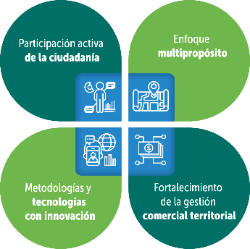
Formulación nueva plataforma estratégica
2020 - 2030
Misión
La UAECD aporta al mejoramiento de la calidad de vida de los ciudadanos, la toma de decisiones de política pública, la reducción de la inequidad y la focalización de la inversión, gestionando información georreferenciada, integral e interoperable, haciendo uso de tecnologías de punta, aplicando un modelo innovador con participación ciudadana en los procesos de formación, actualización, conservación y difusión de la información con enfoque multipropósito en calidad de gestor y operador catastral en el territorio nacional.
Visión
La UAECD en 2030 será referente latinoamericano y socio estratégico de las entidades nacionales y territoriales en la gestión y operación catastral multipropósito, con capacidad innovadora, experto talento humano, apropiación de tecnología y altos estándares de calidad, que consolide la Bogotá-Región inteligente y contribuya a la modernización del País en materia catastral.
Objetivos estratégicos
Nuevo valor institucional
Genero un ambiente habilitador, integrador y facilitador de experiencias creativas e innovadoras desde el punto de vista productivo y social que transformen realidades, para prosperar y competir en el tiempo.

Slide 36
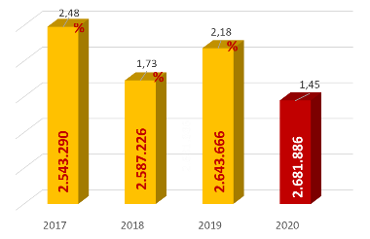
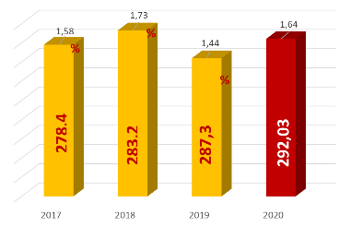
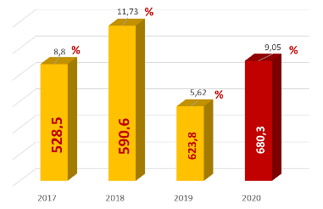
Gestión catastral con enfoque multipropósito en Bogotá D.C.
Actualización de la base catastral
NÚMERO DE PREDIOS VIGENCIA 2020
METROS CUADRADOS NUEVOS DE ÁREA CONSTRUIDA VIGENCIA 2020
VALOR CATASTRAL DE LA TOTALIDAD DE PREDIOS VIGENCIA 2020
38.220
predios nuevos
4.705.546
mt2 adicionales de área construida
56,46 Billones adicionales en el valor catastral

Slide 37
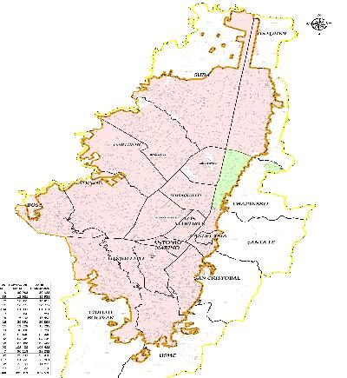


Reconocimiento
Pre – reconocimiento
vigencia 2021
Total 912.662 lotes
Corte 25 nov 895.911 (98%)
Finaliza 30 de nov.
Actualización económica
El incremento de los avalúos catastrales, se realizará mediante el cálculo del índice de valoración inmobiliaria urbano y rural – IVIUR.
2.681.886
Área urbana se calculará el índice por metodología IVP (Índice de Valoración Predial) y por precios hedónicos
Actualización jurídica masiva
55.506 cambios de nombre 84 %
6.965 PUNTOS MUESTRA
83% Ejecutado al 30 nov
Actualización jurídica puntual
33.591 cambios de nombre 156%
Área rural se aplicará el índice que establezca la Nación

Slide 38
Conservación catastral
TRAMITES | TOTAL ATENDIDOS 31 oct
Información Física y jurídica | 8.267
Revisión avalúos | 1.636
Plusvalía | 173
Nomenclatura | 180
Topográficos | 220
OTROS | 947
Total general | 11.423
Aplicación de métodos indirectos para atención de trámite de cabida y linderos.
Implementación de “Mesas permanentes” para la articulación y seguimiento interinstitucional (DADEP, IDU, Empresa Acueducto, Secretaría Distrital de Hábitat) para la atención trámites de predios para el desarrollo de la ciudad y apoyo técnico para los Planes Parciales en ejecución.
Atención no presencial Catastro En Línea apoyando las medidas de aislamiento preventivo.
Orientación y atención de trámites de usuarios a través de reuniones virtuales.

Slide 39
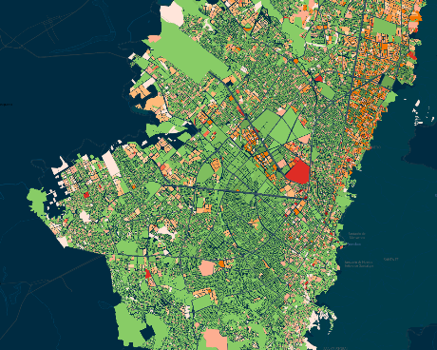
Fortalecimiento de la Infraestructura de Datos Espaciales de Bogotá
Actualización de 20 capas de información geográfica
Implementación Data Lake y habilitación funcionalidades de procesamiento.
Identificación de la totalidad de las fuentes de información del caso de uso de las zonas homogéneas físicas, con el diccionario de datos correspondiente.
Procesamiento de las áreas de servicio para la red de ciclorutas de la ciudad, establecidas por acceso a 15 min a una velocidad de 10 km/h.

Slide 40
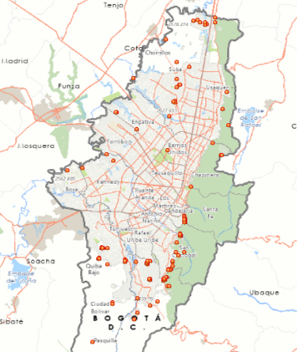
Fortalecimiento de la Infraestructura de Datos Espaciales de Bogotá
Usuarios de las plataformas
Geocodificador como herramienta colaborativa en tiempos de COVID 19
Geocodificación diaria de casos positivos Covid-19 que entrega la Secretaría Distrital de Salud de Bogotá.
Enriquecimiento con datos geográficos (Localidad, UPZ y Sector Catastral) de la base de datos de casos positivos Covid-19 para disposición en los Tableros de control de la Secretaría General Alcaldía Mayor de Bogotá, con un total de 309.903 casos a corte del 25 de octubre.
Se han procesado 71’248.309 peticiones con promedio mensual de 7’916.478
Incremento de 311 mil usuarios

Slide 41
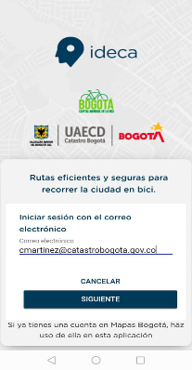
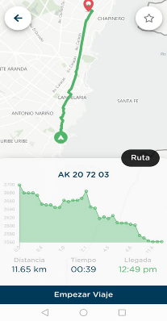
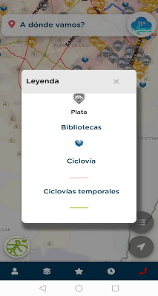
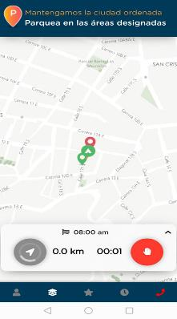
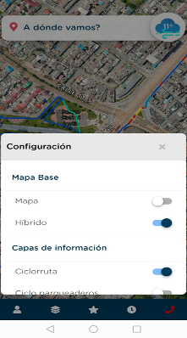
Acciones de Transparencia Datos Abiertos
Aumentar interés, visibilidad y uso recursos geográficos
Nuevas funcionalidades Mapas Bogotá Bici
Descargas: 10.472 (Octubre 31 de 2020)

Slide 42

Prestación de los servicios de gestión catastral en entidades territoriales
Modificación de los estatutos Acuerdo 05 de 2020, mediante el cual se amplió el objeto y las funciones de la Unidad, para prestar el servicio de gestión y operación catastral.
Creación de la marca GO Catastral.
Diseño del portafolio de servicios y gestión comercial.
Se han presentado 22 propuestas como respuesta a solicitudes de las entidades territoriales.
Firma de Convenio Marco para adelantar la gestión catastral con el Área Metropolitana de Centro Occidente – AMCO – (Pereira, la Virginia y Dosquebradas), con vigencia para los años 2020 y 2021 por valor de $17.730 millones de pesos.
Estructuración de la solución tecnológica GO CATASTRAL para atender las necesidades de la prestación del servicio público de catastro multipropósito en las Entidades Territoriales, bajo los estándares LADM COL.
Participación en el proceso de licitación del BID Actualización catastral para 4 municipios de Boyacá en desarrollo del Proyecto: “Programa para la adopción e implementación de un catastro multipropósito rural – urbano”.
Notes:
PDD 2020-2024 “Artículo 130. Ingresos por la prestación de servicio público catastral. Los ingresos que la Unidad Administrativa Especial de Catastro Distrital perciba como remuneración por la prestación del servicio público catastral, en su condición de gestor u operador catastral, harán parte de su presupuesto como rentas propias, serán recaudados directamente por la entidad y apropiados en su presupuesto mediante Decreto. La entidad podrá realizar gastos de preinversión, diseño, alistamiento y ejecución en el desarrollo de los contratos o convenios interadministrativos que suscriba en ejercicio de las funciones relacionadas con el catastro multipropósito.”
Estado actual del proyecto:
- Se elaboró el marco de estructuración financiera y operacional para la prestación del servicio de gestor u operador catastral: Definición de las actividades a realizar para la prestación del servicio y costeo de las mismas, base para la formulación de las propuestas.
- Se efectuó la planeación y lanzamiento de la marca GO Catastral: “Go Catastral” es la nueva marca de la UAECD - con la que se identificará para la prestación del servicio como gestor y operador a nivel territorial de catastro multipropósito.
- Preparación y presentación de propuestas a entidades territoriales: A la fecha se han presentado ofertas para prestar el servicio de gestión u operación catastral a 11 entidades territoriales.
En este sentido, actualmente se está gestionando la contratación del servicio de operación catastral con el Área Metropolitana Centro Occidente – AMCO (cubre tres municipios) y la contratación del servicio de gestión catastral con el municipio de Sopó. Así mismo, se presentaron propuestas de contratación a los municipios de Funza, La Calera, Manizales, Madrid, Mosquera, Soacha y Villavicencio.

Slide 43


Gestión Tecnológica
Implementación en la nube del sistema de información “GO Catastral”, para soportar los servicio de Operador y Gestor Catastral, bajo estándar de la ISO 19152, versión Colombia LADM-COL V.3
Implementación de la solución de notificaciones a través del sistema misional SIIC y automatización del expediente digital, para las solicitudes misionales.
Automatización de la atención de avalúos de renta, firma digital y flujo de aprobación para los avalúos comerciales realizados por la Unidad
Integración del sistema Bogotá te escucha (SDQS) con la solución de correspondencia (CORDIS), permitiendo una respuesta mas adecuada a las solicitudes.
Automatización de siete (7) nuevos servicios en la tienda virtual del portal de servicios de catastro en línea.
Implementación de servicio de intercambio de información con la SNR, en la plataforma (X-ROAD) de la Agencia Nacional Digital e implementación de servicio REST para interoperabilidad con otras Entidades Distritales.
Implementación de protocolo IPV6, permitiendo mejorar el esquema de seguridad de la información.
Implementación de la Arquitectura Geográfica de la Unidad en la nube, para soportar los servicios de IDECA.
Realización de un ejercicio de arquitectura empresarial para de Catastro Multipropósito

Slide 44

GOBIERNO DIGITAL
  Actualización del Plan Estratégico de Tecnologías de la Información de Catastro para la vigencia 2021 - 2024
  Actualización de los catálogos para mejorar la gestión y la prestación de los servicios de TI y promover el uso de estos
  Realización de un ejercicio de arquitectura empresarial para la puesta en operación del portafolio de servicios de Catastro Multipropósito.
  Establecer estrategia para el uso y apropiación de las tecnologías de información
Fortalecimiento y socialización del Subsistema de Gestión de Seguridad de la Información con impacto en todas las áreas de Catastro.
Actualización del inventario de los activos de información y su publicación en el Portal de Datos Abiertos del Estado
Implementación y apropiación del sub sistema de continuidad del negocio
Inicio de la estrategia para la gestión del gobierno de datos

Slide 45





Gerencia Comercial y Atención Al Usuario
29.857 llamadas atendidas
14.945 chat
3.888 Consultas estado de trámite por IVR
11.533 Solicitudes de trámite radicadas
67.747 certificaciones expedidas
Solicitudes radicadas por CEL
411.922 Certificaciones catastrales
330 Solicitudes radicadas por VUC
18.951 solicitudes recibidas
Temporal-correspondencia@catastrobogota.gov.co
*Fecha de corte octubre 31 de 2020
Siete puntos de atención (CAD, Suba, Bosa, Américas, Engativá, 20 de julio, Manitas).
Agendamiento de citas para atención por canal presencial (medidas de bioseguridad para los usuarios).
Incremento del 21% en solicitudes radicadas por Catastro en línea.
4444

Slide 46

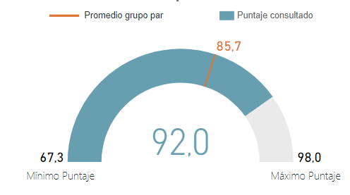
Fortalecimiento Institucional
Certificación del sistema de gestión de calidad, incluye la ampliación del objeto social para prestar el servicio público de gestión y operación catastral multipropósito en cualquier lugar del territorio nacional, cuando sea contratada para el efecto.
Índice de desempeño institucional 2019 la UAECD obtuvo 92 puntos, se encuentra por encima del promedio del grupo par (85,7).

Slide 47
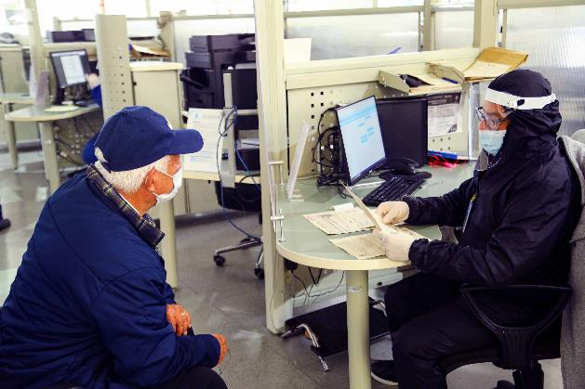
Acciones para hacer frente a la pandemia por COVID -19

Slide 48
¿Qué acciones y estrategias desarrollamos para hacer frente a la pandemia por COVID-19?
Agendamiento calificado para atención presencial -SUPERCADEs.
Servicio a la ciudadanía
Incentivo al usuario para el uso de la notificación electrónica de su trámite.
Productos a la medida (mapas) en Catastro en línea – tienda virtual.
Gestión misional
Georreferenciación de base de datos geográfica -casos positivos COVID.
Georreferenciación en abril como apoyo a la entrega de ayudas a las personas más necesitadas.
Mapas Bogotá BICI incorporando las ciclorutas permanentes dispuestas en emergencia sanitaria.
Conformación del expediente digital de los trámites.
Implementación de visitas de terreno virtuales.
Metodologías para la Actualización Económica y Estimación del IVIUR - Índice de Valoración Inmobiliaria Urbana y Rural.
Implementación arquitectura tecnológica para catastro multipropósito.
Comunicaciones
Mayor visibilidad y promoción del chat y Catastro en Línea.
Trabajo en casa
Conexión remota por FortClientVPN.
Reuniones virtuales y trabajo colaborativo.
Trámite de firmas de forma digital.
Entrega de equipos de cómputo según necesidad.
Actividades de bienestar, capacitación y seguridad y salud en el trabajo de forma virtual.
Datos de Bogotá en mapas, oportunidad de explotación y análisis para generar políticas de ciudad inteligente (Conversatorio virtual), entre otros.
Una infraestructura de Datos para una Bogotá Inteligente (Seminario virtual).
Cómo los datos transforman vidas (foro virtual).
Reuniones Virtuales con las comunidades para atender consultas.
Incremento al uso de Facebook Live y creación de Instagram.

Slide 49
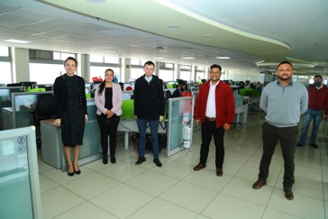
Gestión de Talento Humano

Slide 50

Planta de Personal Permanente
*Fecha de corte octubre 31 de 2020
La Unidad no cuenta con Planta de personal temporal ni transitoria.

Slide 51
Gestión
organizacional
Gestión de seguridad y
salud en el trabajo
Gestión de prevención
y manejo del COVID-19
Identificación de los funcionarios que mueven empleos con ocasión a la expedición de las listas de elegibles – Convocatoria 824 de 2018 (funcionarios en provisionalidad (106) Funcionarios en encargo (65).
Total de escaleras (113)
Revisión de los requisitos de los elegibles por parte de la Comisión de Personal y solicitud de exclusión de elegibles por no cumplimiento de requisitos de 47 elegibles que impactan 32 listas; se suspenden 19 nombramientos por el orden de elegibilidad.
Cobraron firmeza en total 41 listas de elegibles y 32 a las que se les dio firmeza individual.
Elaboración de 94 nombramientos en periodo de prueba.
Cumplimiento de estándares del SGSST al 100%.
Seguimiento y acompañamiento al personal desde psicosocial.
Verificación de espacios de trabajo desde el punto de vista osteomuscular con apoyo de la ARL.
Cumplimiento del Plan de Capacitación mensual.
Realización de la semana de la salud y bienestar.
Seguimiento, capacitación y revisión de indicadores por parte del COPASST.
Realización de inspecciones a las instalaciones para verificación de cumplimiento de protocolo de bioseguridad.
Formulación y adopción del Protocolo de bioseguridad y flexibilización laboral para el manejo y control del riesgo del Coronavirus COVID-19. Se actualizó a los 8 meses.
Aumento del presupuesto de SST para la adquisición de Elementos de Protección Personal.
Actualización y adquisición de Elementos de Protección Personal.
Preparación de videos para capacitación virtual en la divulgación de protocolo, lavado de manos, uso de tapabocas, reporte de condiciones de salud y uso de overoles4.
Entrega de Elementos de Protección Personal puesto a puesto.
Seguimiento a los casos positivos reportados a la Entidad.

Slide 52

Bienestar Social e Incentivos
Área de protección y servicios sociales
Aniversario de Catastro
Día del Reconocedor Predial
Cine foro Día de la Mujer
Juegos virtuales
Acondicionamiento físico
Baile, yoga, taichi, meditación
Carreras atléticas
Carrera de observación virtual
Día de la niñez, concurso de talentos
Concurso YouTuber´s Catastrales
Recorridos ecológicos
Visitas virtuales a museos
Vacaciones recreativas
Curso cocina saludable
Curso lettering
Taller mini huerta casera
Día de la familia
Día Dulce
Tarjeta cumpleaños
Divulgación programas de vivienda
Área de calidad de vida laboral
Charla sistema pensional
Día del servidor público
Talleres de preparación para el retiro
Proyecto Color Esperanza
Taller gestión del cambio
Actividades desvinculación laboral asistida
Concurso “nuestra cuarentena en imágenes”
Show de humor
Charla valores organizacionales
Scketch teatral “los valores de la casa”
Encuentro encendiendo tu luz interior
Reconocimiento a servidores que se retiran del servicio.
Tips teletrabajo y trabajo en casa
Implementación teletrabajo
Iniciativas balance vida laboral-familiar y personal
Incentivos
Selección mejores equipos de trabajo
Selección mejores servidores públicos de carrera administrativa por nivel jerárquico y mejor de la entidad
Asignación de incentivos pecuniarios y no pecuniarios
Divulgación de las convocatorias Fondos Educativos FRADEC Y FEDEH
Participación:
98% de los servidores ha participado en el plan de bienestar.
Satisfacción:
97% es el promedio de satisfacción con el plan de bienestar social

Slide 53
GESTIÓN DEL CONOCIMIENTO Y LA INNOVACIÓN
Acciones en la línea del SABER:
Cursos
Buenas prácticas en Gestión Documental
Capacitación Derecho de Petición y Manual de Funciones
Control Social al Empleo Público
Tendencias de innovación un supermercado de ideas para innovar
Transparencia y Uso Estratégico de la Información
Ingreso al Servicio Público
Participación Ciudadana
Capacitación
Decreto Único Reglamentario del Sector de Función Pública
Gestión Integral del Riesgo en lo público-Seguridad y privacidad de la información-
Inducción UAECD
Inducción y re inducción para los servidores de GCAU
Negociación colectiva
Normatividad Catastral para no catastrastrales
Rendición de cuentas
Congresos
V Congreso Distrital de Talento Humano
343 servidores (as) capacitados
Acciones en la línea del HACER:
Cursos
Contratación Estatal
Herramientas para el Teletrabajo
Herramientas útiles para la vida laboral - Herramienta Teams
Ingles -curso virtual
Integridad y ética
Lenguaje claro
Orientación al usuario y al ciudadano
Programa de Formación en Gestión Catastral Físico, Jurídico y Valuatorio
Servicio al Cliente mediante comunicación telefónica
Capacitación
Impactos ambientales
Organización de documentos electrónicos-sensibilización y capacitación
318 servidores (as)capacitados
Acciones en la línea del SER:
Cursos
Comunicación Asertiva-Transformación Creativa del Conflicto-
Derechos Humanos
Negociación
Talleres
Taller Integrando mis Valores
56 servidores (as) Capacitados

Slide 54

Gestión Contractual

Slide 55

Gestión Contractual
MODALIDAD | CANTIDAD DE CONTRATOS SUSCRITOS
Licitación pública | 1
Acuerdo Marco de Precios | 13
Instrumento de Agregación de Demanda | 11
MÍnima Cuantía grandes superficies | 1
Selección abreviada - Subasta Inversa | 5
Selección abreviada - Menor Cuantía | 3
Concurso de méritos abiertos | 1
Mínima cuantía | 6
Contratación directa | 283
Total general | 324
NATURALEZA DEL CONTRATO | CANTIDAD DE CONTRATOS
Contrato de Obra | 1
Compraventa (Bienes Muebles) | 11
Arrendamiento de bienes muebles | 1
Consultoría (Interventoría) | 1
Suministro de Bienes en general | 15
Servicios de Mantenimiento y/o Reparación | 5
Servicios de Impresión | 1
Servicios de Outsourcing | 1
Suministro de Servicio de Vigilancia | 1
Servicios Profesionales | 184
Servicios Apoyo a la Gestión de la Entidad | 86
Otros Servicios | 11
Convenio Interadministrativo | 2
Contrato Interadministrativo | 2
Convenio de Cooperación y Asistencia Técnica | 2
Total general | 324
*Fecha de corte septiembre 30 de 2020

Slide 56

Transparencia y servicio
a la ciudadanía

Slide 57

Transparencia y acceso a la información pública
En cumplimiento de la Ley 1712 de 2014, el Decreto 103 de 2015 y la Resolución 3564 de 2015, la Unidad Administrativa Especial de Catastro Distrital pone a disposición de la ciudadanía la información que produce, en el espacio de Transparencia y Acceso a la Información Pública de la página web. Allí se pueden encontrar los planes de la entidad y sus seguimientos, la ejecución presupuestal, la información contractual, los proyectos de inversión y sus seguimientos, entre otros temas. Visite el espacio de transparencia y acceso a la información pública en la página web de la entidad:
https://www.catastrobogota.gov.co/index.php/transparencia-y-acceso-a-la-informacion-publica

Slide 58
Transparencia y Servicio a la Ciudadanía
Gestión de requerimientos – por tipo de petición
Atención de 6.746 solicitudes de los usuarios:
4.687 Derechos de interés particular
809 Reclamos
423 Consultas
827 Sugerencias, solicitudes de información, entre otros
*Fecha de corte octubre 31 de 2020

Slide 59



Actividades de la Primera Etapa - Ruta De Llanura
Reto 3: Álbum de gestores
El curso Cultura de Integridad, con la participación de algunos servidores públicos hasta el sábado 31 de octubre.
Cargue de las fotografías gestores de Integridad en carpeta compartida para el álbum de la Entidad.
Reto 4: Compartir saberes
Descargue y diligenciamiento de la ficha de buenas prácticas disponible en soy 10 aprende.
Postulación de actividad realizada en el plan de gestión de integridad (PGI) de la Unidad en 2019 o 2020 hasta el 30 de octubre 2020.
Calificación de la buena práctica de otra entidad participante en la primera semana de noviembre 2020.
Reto 1: Apertura de datos :
Cargue en la plataforma “Soy10 aprende” del listado de colaboradores inscritos y participantes.
Reto 2: Apertura de datos:
Identificación de necesidades ciudadanas
Base de datos publicada en www.datos.bogota.gov.co
Artículo periodístico publicado en la página web de la entidad.

Slide 60

Avance de planes

Slide 61
Avance en planes: Plan de Acción Institucional
Ejecución a 31/oct/20
Garantizar la integralidad, interoperabilidad y difusión de la información catastral y geográfica con enfoque multipropósito en el marco de una ciudad región inteligente como gestor y operador catastral en el territorio nacional.
Liderar la Infraestructura de Datos Espaciales y Robustecer los modelos, metodologías y tecnologías con innovación y calidad en la gestión y operación catastral.
Garantizar la sostenibilidad financiera y administrativa de la entidad para prestar el servicio público catastral, incorporando el fortalecimiento de la gestión comercial territorial.
Empoderar nuestro talento humano con competencias desde el ser, el saber y el hacer y fortalecer la participación activa de la ciudadanía en la gestión catastral con enfoque multipropósito.
63%
89%
81%
80%

Slide 62
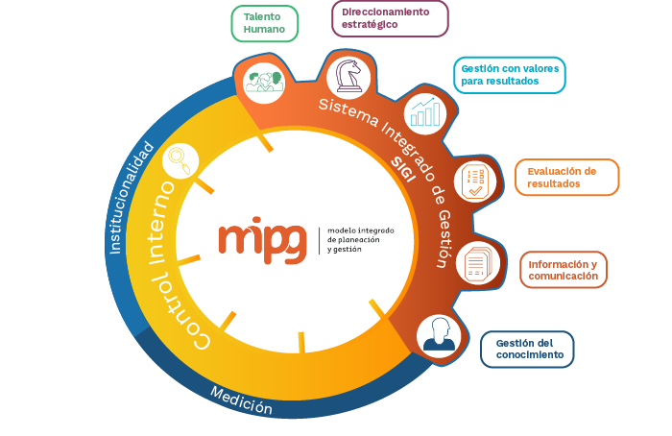
Avance en planes: Plan de sostenibilildad MIPG
69%
87%
Ejecución a 31/oct/20
83%
100%
Cumplimiento actividades mensual
76%
82%
82%
Avance en la vigencia
43%

Slide 63
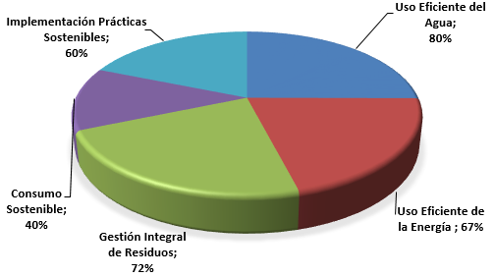

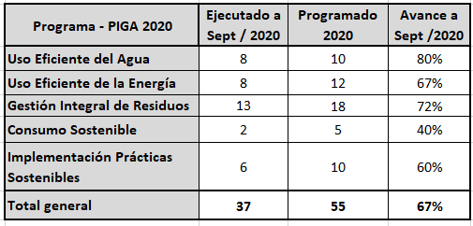
Avance en planes: Plan institucional de gestión ambiental - PIGA
Implementación del Plan de Acción anual del PIGA 2016 – 2020, concertado con la SDA a través de la herramienta STORM USER
Por obtener un resultado superior al 90% en la auditoria anual realizada a la gestión ambiental institucional, la SDA entrego a la Unidad, una estatuilla en reconocimiento a su compromiso en la implementación del PIGA

Slide 64
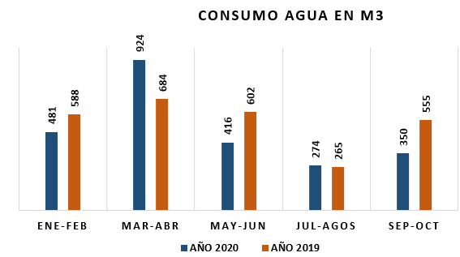
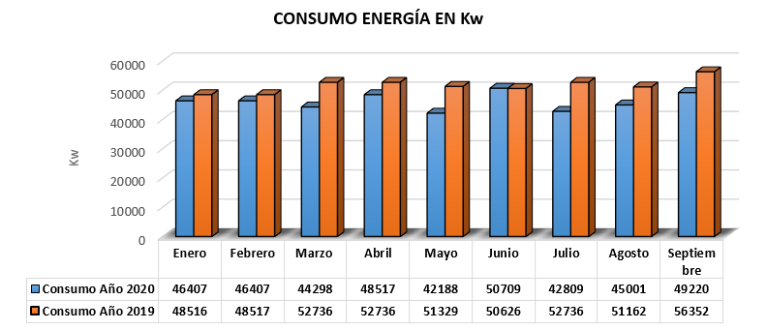
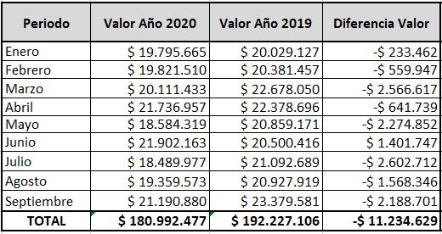
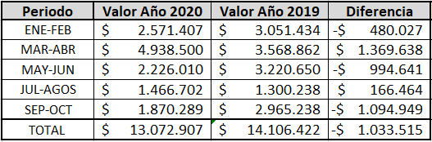
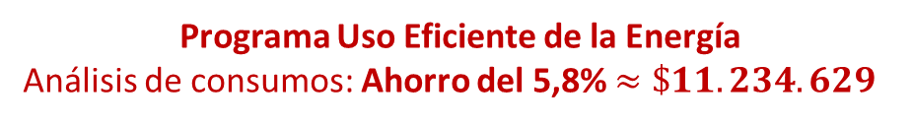
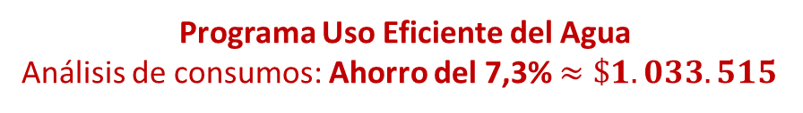
Avance en planes: Plan institucional de gestión ambiental - PIGA
Programa Uso Eficiente de la Energía
Análisis de consumos: Ahorro del 5,8% $≈\$11.234.629$
Programa Uso Eficiente del Agua
Análisis de consumos: Ahorro del 7,3% $≈\$1.033.515$

Slide 65
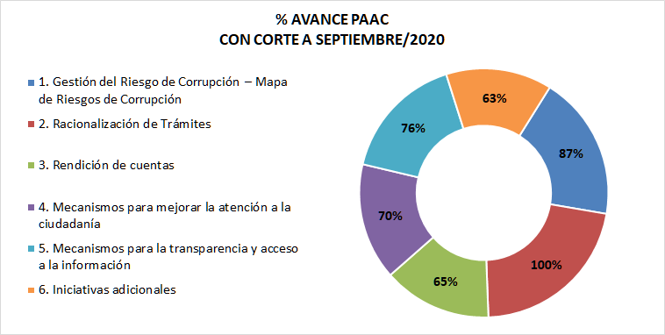

Avance Plan Anticorrupción Y De Atención A La Ciudadanía - PAAC

Slide 66
Plan De Conservación Documental
Programa de capacitación
Se realizaron jornadas virtuales de capacitación a todas las dependencias, con el tema central de conservación documental en la UAECD
Programa de mantenimiento de archivos
Se realizaron inspecciones y acompañamiento al mantenimiento del mobiliario de archivos
Programa de saneamiento ambiental de archivos
Se realizaron jornadas de limpieza de cajas y estantería para luego realizar un proceso de desinfección en las áreas de archivo
Programa de almacenamiento
Diseño del proyecto de intervención de planos, cambio de carpetas y mobiliario, inicio de ejecución 2021.
Programa de monitoreo de condiciones ambientales
Monitoreo de carga microbiológica, humedad relativa y temperatura en espacios de archivo
Programa de prevención de emergencias
Inclusión del capitulo de prevención de emergencias y acciones de rescate en archivos en el Plan de Emergencias de la UAECD

Slide 67

Plan de conservación documental
Plan de Preservación Digital a Largo Plazo
Se realizó una revisión general de la situación actual de la gestión documental electrónica en la UAECD con el objeto de diseñar la estrategia para su normalización.
Mediante el análisis de los procesos con cada una de las áreas para la identificación preliminar de su producción documental electrónica.
Se encuentra en proceso de elaboración un lineamiento relacionado con organización y aspectos generales de documento electrónico.
Se ejecutó el correspondiente análisis de riesgos para la preservación digital a largo plazo.
Estas acciones preliminares , permitieron plantear los proyectos para la normalización de la producción documental electrónica y su proceso de preservación, con las cuales se construyó el documento del Sistema Integrado de Conservación SIC.

Slide 68

Participación ciudadana

Slide 69
Durante la vigencia se ha realizado 79 con el fin de atender requerimientos , resolver dudas frente a la actualización catastral, normatividad vigente en materia catastral y avances en la realización de trámites.
El Plan de Participación Ciudadana de la Unidad cuenta con 21 actividades programadas para la vigencia; tiene un avance del 79%

Slide 70
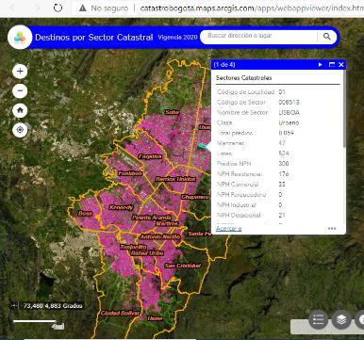
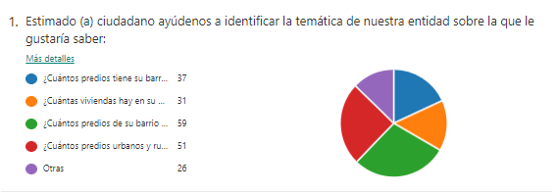
Participación ciudadana
se Identificaron necesidades ciudadanas (consulta abierta), base de datos a publicar en www.datos.bogota.gov.co (archivo Datos Abiertos) y difusión en las redes sociales.
Con el resultado de la consulta abierta y participación ciudadana en nuestros canales virtuales, la actividad de la Senda de la Integridad y de Bogotá Abierta, se elaboró un mapa interactivo acompañado por un articulo periodístico explicando la información dispuesta allí, e infografía.

Slide 71
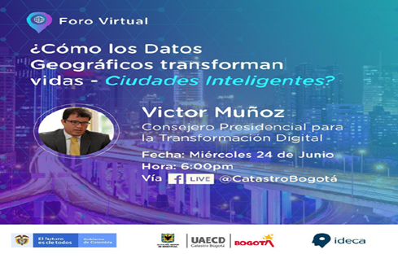
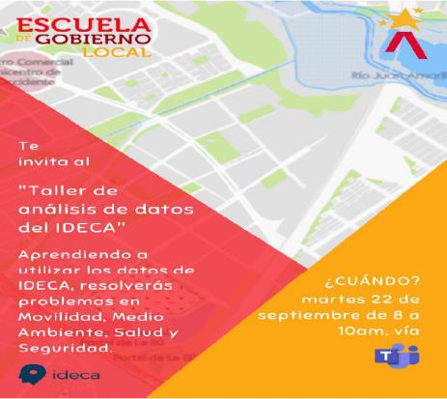
IDECA adelantó el foro ¿Cómo los datos geográficos transforman vidas – Ciudades Inteligentes; con la participación de funcionarios de entidades distritales y del orden nacional; además de usuarios de la información
Taller dirigido a Alcaldes del Distrito Capital y sus delegados con el objeto de dar a conocer, la Infraestructura de Datos Espaciales para el Distrito Capital, sus diferentes productos y servicios, al igual que la Plataforma de Información Geográfica, Mapas Bogotá y la Plataforma de Datos Abiertos, que les permiten contar con información oficial de Bogotá disponible para tomar las mejores decisiones entorno a diferentes temáticas de interés para las Alcaldías, como seguridad, salud, movilidad, educación, entre otros

Slide 72

Acciones con entes
de control

Slide 73
Hallazgos Auditorías Externas Contraloría De Bogotá
Auditoría | Hallazgos Administrativos | Hallazgos incidencia fiscal | Hallazgos incidencia disciplinaria
Auditoría de Desempeño "Seguimiento y Evaluación Plusvalía” PDA 2018 (código 72) | 2 | 1 | 2
Auditoría Regular vigencia 2018 PDA 2019 (código 41) | 1 | 1 | 1
Auditoría de Desempeño "Evaluación a la Consistencia de la Información de la Actualización y Conservación Catastral vigencia 2019" PDA 2019 (código 46) | 1 | 0 | 1
Auditoría de Desempeño "Observatorio Inmobiliario Catastral período 2017-2018" PDA 2019 (código 53) | 3 | 0 | 0
Auditoría Regular vigencia 2019 PDA 2020 (código 80) | 8 | 0 | 3
Auditoría al Desempeño 2019 PDA 2020 (código 93) | 5 | 0 | 0
Total hallazgos | 20
*Los hallazgos no son sumables entre sí, dado que un mismo hallazgo puede tener más de una incidencia
Fuente:
Elaboración propia OCI -Seguimiento Plan Mejoramiento Contraloría 31-10-2020.

Slide 74
Estado Plan De Mejoramiento
Auditoría | N° acciones en ejecución | N° acciones Finalizadas | N° acciones cerradas | Total de acciones
Auditoría externas -Contraloría de Bogotá | 24 | 17 | 0 | 41
Auditorías Internas | 49 | 24 | 76 | 149 *
Total Acciones de mejora | 73 | 41 | 76 | 190
* Corresponden a 64 oportunidades de mejora y 85 acciones correctivas.
Fuente:
Elaboración OCI -Seguimiento Plan Mejoramiento Contraloría 31-10-2020, reporte aplicativo ISODOC.

Slide 75

Nuestras Comunicaciones

Slide 76


Comunicaciones internas
Se diseñó nuevo boletín interno con contenido sobre los hechos noticiosos más importantes de la entidad y del Distrito y se lanzó el boletín Todos Somos Catastro para difundir contenido exclusivo sobre los temas de bienestar y recursos humanos.
Audiencia total
667
Audiencia total
667
Rediseñó la intranet y se prediseñó en el inicio de sesión de los servidores.
Se diseñó campaña de socialización sobre la plataforma estratégica
Se implementó de forma inmediata campaña sobre las medidas de prevención cuando se tuvo conocimiento sobre el primer caso de COVID 19 en Bogotá.

Slide 77



Comunicaciones externas
Se creó, lanzó y registro la marca Go Catastral, así como el portafolio de servicios.
Campaña de posicionamiento Go Catastral se elaboró video, piezas.
Se diseñó campaña para el Área Metropolitana de Centro Occidente
Se logró la publicación y/o entrevistas en 18 medios de comunicación privados sobre diferentes temas institucionales.
Se diseñó campaña para promocionar los protocolos de bioseguridad implementados por catastro para proteger a los usuarios. Se incentivo el uso de canales de atención virtuales.
Se diseñaron campañas de promoción de Mapas Bogotá Bici, Ojo a la obra, Semana de los Datos y se apoyaron eventos de IDECA como: GisDay , Seminario - Una Infraestructura de Datos para una Bogotá Inteligente, el Foro Virtual “Cómo los Datos Geográficos transforman vidas- Ciudades Inteligentes
Se desarrolló campaña canales de atención No Presencial – Catastro en línea

Slide 78

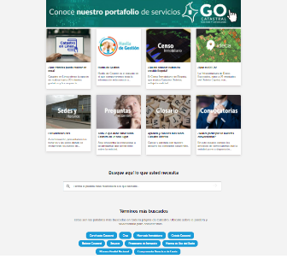



Comunicaciones externas
Rediseño del home del portal web: banner, iconos de accesos rápido, footer, vínculos de interés.
Se creó acceso rápido de Catastro en Línea desde el menú principal del portal web de Catastro, también se mejoró la experiencia del usuario y el tema de accesibilidad para personas con diferentes tipo de discapacidad
Se rediseñó el home de los portales Catastro en línea y de la Tienda Catastral.
A través de la mesa de servicios se atendieron 689 requerimientos para la creación de 301 productos internos y 388 productos externos.
La audiencia en redes sociales se ha incrementado así:
13,14%
5,80 %
886.90 %
Seguidores
Febrero: 5.366
Noviembre: 6.071
Seguidores
Febrero: 19.290
Noviembre : 20.407
Visualizaciones
Febrero: 70.091
Noviembre : 691.717

Slide 79

Gracias

